Slide 1
1699 – 제곱수의 합 (https://www.acmicpc.net/problem/1699)
문제
어떤 자연수 N은 그보다 작거나 같은 제곱수들의 합으로 나타낼 수 있다.
예를 들어 11=3²+1²+1²(3개 항)이다.
이런 표현방법은 여러 가지가 될 수 있는데, 11의 경우 11=2²+2²+1²+1²+1²(5개 항)도 가능하다.
주어진 자연수 N을 이렇게 제곱수들의 합으로 표현할 때에 그 항의 최소개수를 구하는 프로그램을 작성하시오.
입력
첫째 줄에 자연수 N이 주어진다. (1 ≤ N ≤ 100,000)
출력
주어진 자연수를 제곱수의 합으로 나타낼 때에 그 제곱수 항의 최소 개수를 출력한다.

Slide 2
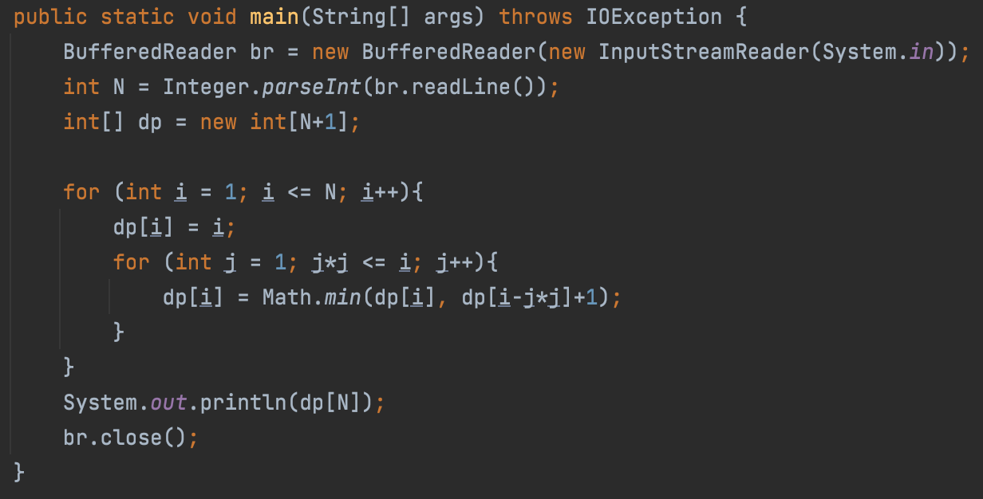
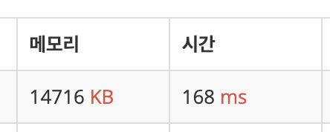
1 : 알고리즘

